Slide 1

Výzkum v ošetřovatelství
Mgr. Dana Dolanová, Ph.D.
dana.dolanova@med.muni.cz

Slide 2

Rozvrh, požadavky na ukončení předmětů
Kdy a kde? (viz rozvrh)
Požadavky přednáška – zkouška
Požadavky seminář – seminární práce

Slide 3

Proč výzkum v ošetřovatelství?

Slide 4
„Věda se nesnaží o vysvětlení, stěží se pokouší interpretovat, převážně sestavuje modely. Modelem se myslí matematický konstrukt, který spolu s jistou verbální interpretací popisuje pozorované jevy."
John von Neumann

Slide 5

VĚDA A LIDSKÉ POZNÁNÍ
Empirie
Výzkum
Věda

Slide 6
Empirie…………………….
Výzkum…………………….
Věda……………………….
Vyhledejte definice těchto pojmů a zamyslete se nad tím jak tyto pojmy spolu souvisí

Slide 7
Definice empirie & vědy & výzkum
Věda je organizovaný (systematický a metodologický) způsob získávání poznání.
Věda
Výzkum
Empirie
Výzkum je systematické, řízené, empirické a kritické zkoumání hypotetických tvrzení o předpokládaných vztazích mezi přirozenými jevy.
Empirie je cílený a řízený způsob získávání informaci za využití metody pozorování nebo pokusu.

Slide 8
Empirie

Slide 9
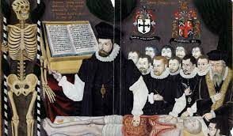



Zdroje lidského poznání
Metoda tradice - existence všeobecné základny akceptovaných pravd, které znaly již předchozí generace.
Metoda autority – považujeme za pravdu to, co nám řekl někdo, koho považujeme za autoritu.
Metoda pokusů a omylů (vlastní zkušenosti) - zkoumání všech alternativ, dokud nenajdeme dopověď na nové otázky.
Metoda vědeckého přístupu = empirické poznání - nejvyšší forma lidského poznání. Za použití vědeckého přístupu dospíváme k objektivním poznáním.

Slide 10
Empirie
Cílený a řízený způsob získávání empirického poznání může být prováděn za účelem:
Empirie konstruktivní – tvorba nového názoru, postoje.
Empirie ověřující – potvrzení již zjištěného názoru, postoje.
Empirie korektivní – úprava/změna stávajícího názoru, postoje.
Empirie falzifikační – vyvrácení stávajícího názoru, postoje.

Slide 11
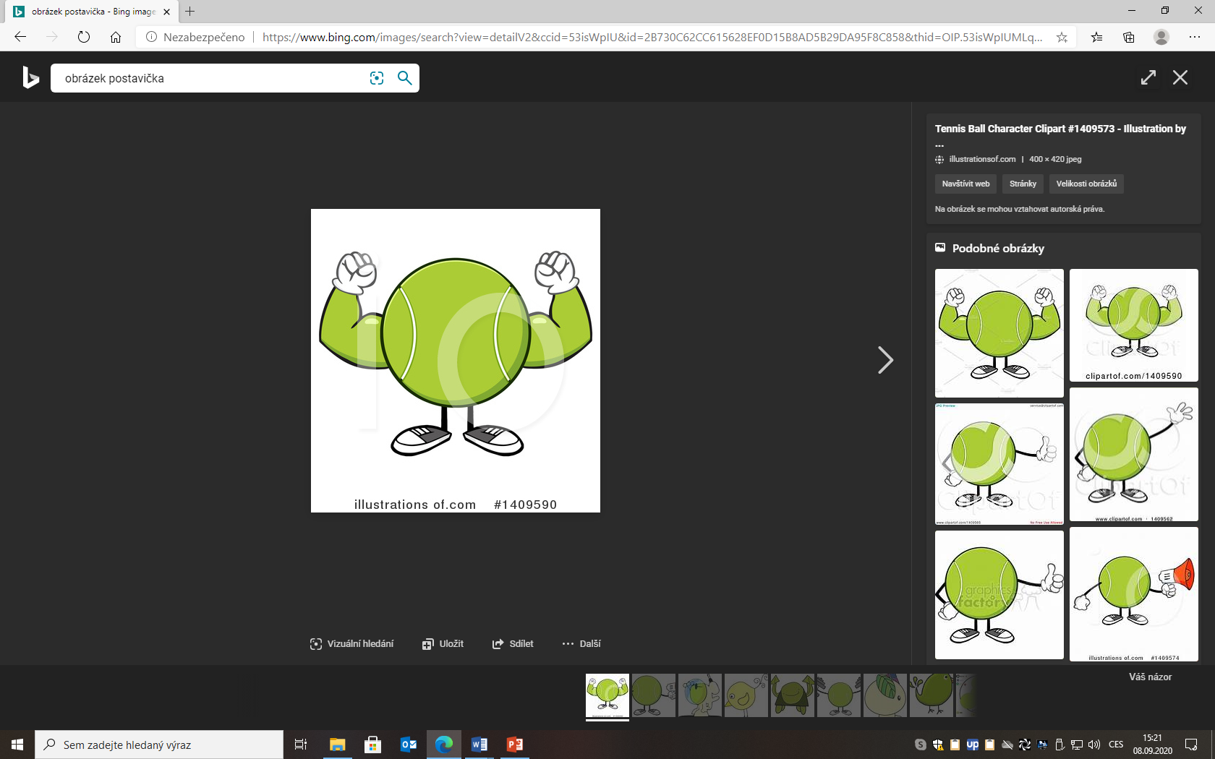
Empirie vnější
– empirická zkušenost týkající se
procesů a předmětu mimo jedince (v okolí).
Empirie vnitřní - empirická zkušenost týkající se procesů v jedinci (uvnitř jedince).

Slide 12
Věda a vědecká teorie

Slide 13
Definice vědy
Věda je činnost duševního i fyzického rázu.
Věda je organizovaný (systematický a metodologický) způsob získávání poznání.
Vyznačuje se vědeckou metodologií, racionálností a úsilím o aplikovatelnost poznatků do klinické praxe.
Cílem vědy je vytvoření systému poznatků v němž podstatnou roli hraje formulace vědeckých zákonů jejich výklad = vědecká teorie.
Výsledný produkt vědeckého bádání podléhá verifikaci.
Jedná se o sociální jev, jehož prostřednictvím získává společnost (jedinec) kontrolu nad okolím a sebou samým.
Zkoumá a zobecňuje metody výstavby vědeckého poznání a metody, jejichž pomocí se rozšiřuje poznání, získávají se nové poznatky.

Slide 14
Na základě výzkumného bádání (tedy empirického poznání) lze vyslovit vědeckou teorii.
Teorie
Soubor tvrzení o jevu, která považujeme za pravdivá na základě empirického poznávání nebo pokusu.
1. Představuje systematický pohled na jev.
2. Snaha o obecné vysvětlení přirozených jevů.
3. Snaha o vysvětlení vztahu mezi jevy (co, s čím souvisí a jak).
Cílem je:
1. Vysvětlit a předpovědět jevy a vztahy mezi nimi.
2. Ověřit pravdivost/nepravdivost vytyčené teorie.
3. Rozvinout teorii.

Slide 15
Předpoklady kvalitní vědecké teorie
Přesnost
Přesná definice jevů a vztahů mezi nimi.
Jednodu-chost
Vyjádření jasné, stručné a výstižné, ale ne na úkor přesnosti.
Ověřitel-nost
Platnost teorie lze ověřit výzkumem.
Vnitřní konzistence
Výroky a tvrzení
v teorii na sebe navazují a neprotiřečí si.

Slide 16
Vztah empirie a teorie – výzkumný cyklus
Tvorba teorie
Indukce - způsob úsudku od konkrétních případů k obecnému
Empirií
získám
informace/data
Informace/data
analyzuji
(kvali/kvanti; statisticky)
Vysvětlení jevů a vztahů mezi nimi, hledání souvislosti v získaných datech.
Ověření platnosti teorie
Vyslovení teorie
Dedukce - myšlenkový postup, při němž se z nějakých daných tvrzení (premis) odvozují jiná tvrzení (závěry)

Slide 17
Tvorba a ověřování teorie
Indukce
Konkrétní data → zevšeobecnění.
Teorie není většinou absolutní, ale je pouze pravděpodobná - ojediněle lze sledovat všechny proměnné → neúplná indukce.
umožňuje dospět od dílčích, partikulárních pozorování k obecnému „zákonu“, který by platil obecně pro všechny objekty uvažovaného druhu.
Dedukce
Z teorie/premise jsou vyvozeny konkrétní závěry.
Teorie je rozložena na dílčí data/proměnné a pomocí jejich ověření lze ověřit platnost teorie.
proces usuzování, jimž se z obecného tvrzení chápaného jako „zákon“ vyvozují vlastnosti pro daný případ.

Slide 18

VÝZKUM

Slide 19
Základní fakta společenské reality
Při empirickém průzkumu/výzkumu je nezbytné respektovat některá fakta společenské reality:
výzkum přímo nereprodukuje skutečnost, ale odpovídá na otázky, které mu výzkumník klade;
každé poznání vysvětluje určitou část, nikoliv skutečnost celou;
velká část jevů je ovlivňována nekonečně velkým počtem nejrůznějších determinant;
řada jevů je nepostižitelná a nevyjádřitelná.

Slide 20
Výzkum
Intelektuální proces
Systematický proces bádání
    Aktivní a vytrvalý děj
    Využívá vědeckých metod
Základním cílem výzkumu je fakta
    Objevit
    Interpretovat
    Porozumět
    Vysvětlit
    Verifikovat
    Předpovídat
    Kategorizovat
Podpora výzkumu je projevem vzdělanosti a kulturní úrovně státu.
Rada vlády pro výzkum a vývoj vytváří a koriguje legislativní a finanční pomníky pro rozvoj výzkumu.

Slide 21

Výzkumné myšlení
Zkoumavý kritický přístup k vlastní práci.
Schopnost rozlišit význam výzkumu pro určitý obor.
Schopnost a touha participovat na výzkumu.
Schopnost a touha aplikovat výsledky výzkumu.
Schopnost a touha hodnotit význam a zaměření výzkumu.

Slide 22
Účel výzkumu
Účel výzkumu | Kvantitativní výzkum | Kvalitativní výzkum
Identifikace určení neznámých jevů |  | Co je zkoumaný jev? Jak se nazývá?
Deskripce Popis charakteristik jevu | Jaké jsou charakteristiky jevu? Jaká je prevalence jevu? | Jaké jsou dimenze jevu? Co je na jevu důležité?
Explorace Výzkum podstaty jevu | Které faktory s jevem souvisí? Jaký má jev původ? Z čeho jev vychází? | Jaká je podstata jevu? Co se skutečně děje? Jaký je proces vývoje jevu? Jaké jsou zkušenosti s jevem?
Explanace Vysvětlení jevu – vznik teorie | Co bylo příčinou jevu? Vysvětluje jev stávající teorie? | Jak jev funguje? Proč jev existuje? Jaký má jev význam? Jak a proč se jev objevil?
Predikce Předvídání průběhu jevu | Co se stane pokud se změní jev nebo nastane intervence? Pokud bude jev x nastane jev y?
Kontrola Řízení jevu pomocí intervencí | Jak můžeme ovlivňovat výskyt jevu?

Slide 23
Druhy výzkumu – dle zaměření
Základní výzkum
Slouží k shromažďování informací za účelem formulace nebo dalšího rozvoje teorie.
Slouží k rozvoji poznatkové základny dané disciplíny a k jejímu pochopení.
Jeho prioritním úkolem není rychlé vyřešení daného problému.
Aplikace výsledků v praxi je v dlouhodobém horizontu.
Aplikovaný výzkum
Hledání řešení bezprostředního problému.
Aplikace výsledku v klinické praxi - krátkodobý horizont.
Využití teoretických výsledků (získaných prostřednictvím základního výzkumu) v podmínkách konkrétní praxe.
Rozvoj teorie
Řešení problémů
Provázanost
Metodologický výzkum
Vyvíjí nové metody vědecké práce.
Ověřuje stávající metody vědecké práce.

Slide 24
Dělení aplikovaného výzkumu
Klinický výzkum – má mnoho forem. Předmětem studia je nemocný člověk. Podstatou klinického výzkumu v ošetřovatelství je zkoumání účinnosti ošetřovatelského procesu, zaměřeného na člověka jako bio-psychosociální a duchovní bytost. Využívají se klinické studie, ve kterých se analyzují potřeby nemocného, prožívání nemocí, účinky ošetřovatelských výkonů a postupů apod.
Výzkum organizace a řízení ve zdravotnictví – zkoumá pracovní postupy, dělbu práce, vztahy mezi jednotlivými kategoriemi zdravotnických pracovník.
Výzkum zdravotnické techniky – vývoj, výroba a ověřování nových pomůcek, přístroj a zařízení, která slouží zdravotnické praxi.

Slide 25
Dělení výzkumu podle účelnosti
Historický výzkum – shromažďuje a kriticky hodnotí údaje vztahující se k událostem v minulosti.
Klinický výzkum (viz výše)
Epidemiologický výzkum – slouží na studium faktorů určujících výskyt chorob anebo jejich medicínských a zdravotnických významných jevů ve společnosti. Ošetřovatelství může využít epidemiologický výzkum na studium deficitu ošetřovatelských potřeb ve skupinách i komunitách.

Slide 26
Druhy výzkumu – dle rozsahu zaměření
Komplexní výzkum
Zkoumá všechny stránky a znaky jevu.
Parciální nebo částečný výzkum
Zkoumá jen některé stránky a znaky jevu.
Monografický výzkum
Zkoumá všechny stránky a znaky jevu ovšem v omezeném prostoru (např. jedna nemocnice).

Slide 27
Dělení výzkumu podle toho, jakým zpsobem dochází k realizaci výzkumu
Výzkum individuální – výzkumník pracuje sám.
Skupinový – týmový – pracuje větší i menší skupina výzkumníků.
Zkušební – jako předvýzkum – slouží k ověřování vhodnosti
a validity výzkumné metodiky.
Experimentální – pokusné zjišování působení určitých faktorů
v přesně vymezeném procesu.
Komparativní – srovnávací. Na základě výsledků z minimálně dvou výzkumů je provedena komparace (porovnávání) získaných údajů a na tomto základě lze dospět k novým poznatkům. Význam má také při mezinárodní spolupráci.

Slide 28
Dělení výzkumu dle použité metodiky
Kvalitativní výzkum – pracuje s malým souborem respondentů bez nároku na statistickou reprezentativnost. Používá metody jako hloubkové individuální rozhovory, skupinové rozhovory apod. V ošetřovatelství lze použít například při zjišování kvality ošetřovatelských činností, úrovně a účinnosti interakcí v ošetřovatelské péči. Analýza dat se provádí vyhodnocováním jednotlivých případů aplikací metod kvalitativní analýzy.
Kvantitativní výzkum – úkolem je statisticky popsat typ závislostí mezi proměnnými, změřit intenzitu této závislosti apod. Pracuje s větším souborem respondentů. Používá se metod dotazníku, standardizovaného rozhovoru, pozorování apod. Při analýze dat převládají statistické postupy.

Slide 29
Dělení výzkumu podle použité metody
Observační (pozorovací) výzkumy
Deskriptivní studie – zjišťují výskyt určitého jevu ve sledované populaci (např. počet pádů u seniorů v DP), popisujeme určitý stav.
Analytické studie - ověřují, zda existuje vztah mezi sledovanými charakteristikami (nap. počet pádů a bytové podmínky, užívání psychofarmak, smyslové poruchy, nemoci).
Prospektivní studie (cohort study) – postupují od příčiny (strava-dieta) k následku (hladina cholesterolu) a porovnávají výskyt následků v souboru osob vystavených příčině (studovaný soubor) a v souboru osob nevystavených příčině (kontrolní soubor).
Retrospektivní studie (case-control study) – hledají pítomnost příčinného faktoru (strava-dieta) v minulosti a porovnávají jeho výskyt v souboru nemocných (studovaný soubor) a v souboru zdravých (kontrolní soubor).
Průřezové studie (cross-sectional studies) – sledují předpokládanou příčinu i následek ve stejném čase, nevýhodou je, že nelze sledovat časovou následnost mezi příčinou a následkem (nap. pády u seniorů a současný příjem psychofarmak).

Slide 30
Dělení výzkumu podle použité metody
Experimentální (intervenční) výzkumy
Zkoumané soubory jsou nějakým způsobem ovliňovány (intervenční studie).
Nekontrolované studie – efekt intervence je porovnáván s údaji získanými v minulosti nebo s výsledky jiných výzkumů, nelze zde vyloučit působení jiných faktorů než jen intervence.
Kontrolované studie – ke sledovanému souboru se sestaví kontrolní soubor na základě náhody (randomizace), což umožní eliminovat v maximální míře vliv spolupůsobících faktorů, které mohou zkreslit výsledky.

Slide 31
Omezení výzkumu
Neexistuje dokonalý výzkum.
Každý výzkumný problém může být řešen různými výzkumnými postupy.
Výběr postupu je ovlivňován finančními možnostmi a časovou náročností.

Slide 32
Výzkum v ošetřovatelství

Slide 33
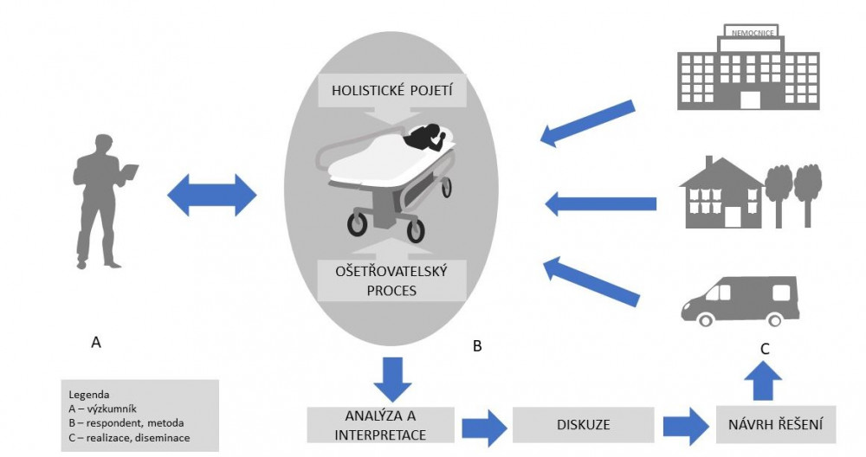
Výzkum v ošetřovatelství
„Výzkum je systematické, řízené, empirické a kritické zkoumání hypotetických tvrzení o předpokládaných vztazích mezi přirozenými jevy.„
Kerlinger (r. 1973)
Definice výzkumu v ošetřovatelství uvádí, že jde o systematický proces využívající vědeckých metod pro poskytnutí důvěryhodných důkazů, které potvrzují již existující údaje nebo formulují nové poznatky přímo nebo nepřímo ovlivňující ošetřovatelskou praxi.
https://www.vovcr.cz/odz/zdrav/134/page08.html

Slide 34
Globální priority výzkumu v ošetřovatelství
podpora zdraví a prevence nemoci
podpora zdraví u ohrožených a diskriminovaných komunit
bezpečnost pacienta a kvalita péče
EBP a translační výzkum (propojení laboratorního výzkumu s klinickou praxí)
podpora zdraví a pohody u seniorů
péče zaměřená na pacienta a koordinaci péče
paliativní péče a péče v terminální fázi života
péče týkající se genetického testování a léčby
podpora rozvoje výzkumné role všeobecných sester
pracovní prostředí všeobecných sester

Slide 35
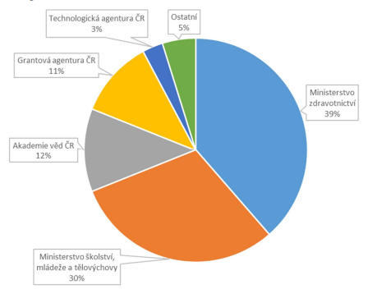
Koncepce zdravotnického výzkumu do roku 2030 (MZ ČR)
Základním a hlavním cílem Koncepce je zajištění a další rozvoj mezinárodně kompetitivního zdravotnického výzkumu a využití jeho výsledků pro zlepšení lidského zdraví s dopadem na zdravotnictví v České republice a ve světě.
Struktura výdajů státního rozpočtu na zdravotnický výzkum podle poskytovatelů v letech 2015 - 2019
(Σ = 19 mld. Kč). Zdroj: ČSÚ – Přímá veřejná podpora výzkumu a vývoje – 2019
https://www.mzcr.cz/koncepce-zdravotnickeho-vyzkumu-do-roku-2030/

Slide 36
Dílčí cíle koncepce zdravotnického výzkumu
2 Výzkum kompetencí a potřeb aktérů zdravotní gramotnosti
3 Výzkum specifických cílových skupin Národního programu zdravotní gramotnosti
4 Výzkum specifických oblastí zdravotní gramotnosti
5 Kompetence zdravotníků v oblasti zdravotní gramotnosti
6 Boj proti nevědeckým názorům ve zdravotnictví
7 Posílení zdravotní gramotnosti nezatížené genderovými stereotypy
1 Monitoring úrovně zdravotní gramotnosti v ČR

Slide 37
Kontext ošetřovatelského prostředí
Zaměření na ošetřovatelskou praxi
Zkoumání a posouzení ošetřovatelské praxe
a intervencí.
Cílem je zlepšit kvalitu ošetřovatelské péče, identifikovat účinné postupy a přispět
k bezpečnosti
a spokojenosti pacientů.
Multidimenzionalita
Kontext ošetřovatelského prostředí
Vztah mezi NLZP
a pacienty.
Organizační kultura.
Výzkum v ošetřovatelství se zaměřuje na komplexní hodnocení a zkoumání bio-psycho-socio-spirit dimenzí a jejich vzájemných vztahů.
Etické otázky.
Vliv pracovního prostředí na péči.
Začlenění perspektivy pacientů
Důraz na využití výsledků ve vývoji ošetřovatelské praxe
Důraz kladen na začleňování perspektivy pacientů a jejich rodin.
Hodnocení potřeb pacientů.
Spokojenost pacientů s péčí.
Zapojení pacientů do rozhodování ohledně jejich péče.
Praktické využití a zaměření na inovaci a vývoj ošetřovatelské praxe.
Přínosy pro pacienty, ošetřující personál a zdravotnické organizace.
Notes:
Objekt zkoumání: V ošetřovatelství je objektem zkoumání právě ošetřovatelská praxe, role ošetřovatelů, interakce mezi ošetřovateli a pacienty a vliv ošetřovatelské péče na výsledky pacientů. Zatímco v jiných oblastech může být objektem zkoumání širší škála témat, v ošetřovatelství se zaměřujeme specificky na ošetřovatelský kontext.
Cíle výzkumu: Hlavním cílem výzkumu v ošetřovatelství je zlepšit kvalitu ošetřovatelské péče, identifikovat účinné postupy, zlepšit bezpečnost pacientů a přispět k jejich spokojenosti. Výzkum v ošetřovatelství je tak orientován na aplikovatelnost výsledků přímo na ošetřovatelskou praxi a vylepšování péče.
Metodologie výzkumu: Výzkum v ošetřovatelství často využívá jak kvantitativní, tak kvalitativní metody. Zatímco kvantitativní přístup se zaměřuje na měření a kvantifikaci jevů a analýzu statistických dat, kvalitativní přístup se zabývá hlubším porozuměním perspektiv pacientů, ošetřovatelů a významu jejich zkušeností. Kombinace obou metod může poskytnout komplexní pohled na zkoumanou problematiku.
Etické aspekty: Výzkum v ošetřovatelství je často spojen s etickými otázkami, jako je ochrana soukromí pacientů, informovaný souhlas, respektování práv a dobře fungující etické komise. Ošetřovatelský výzkum vyžaduje citlivý přístup k etickým záležitostem a zohlednění potřeb a práv pacientů.
Implementace do praxe: Výsledky výzkumu v ošetřovatelství mají za cíl přispět k praktickému vylepšení ošetřov

Slide 38

?
Kde všude lze podle vás využít v oše výzkum?
Kde může sestra uplatnit výzkumné metody v rámci své klinické praxe.
Máte nějaké nápady na příklady, kdy přímo sestra je součástí výzkumu?

Slide 39
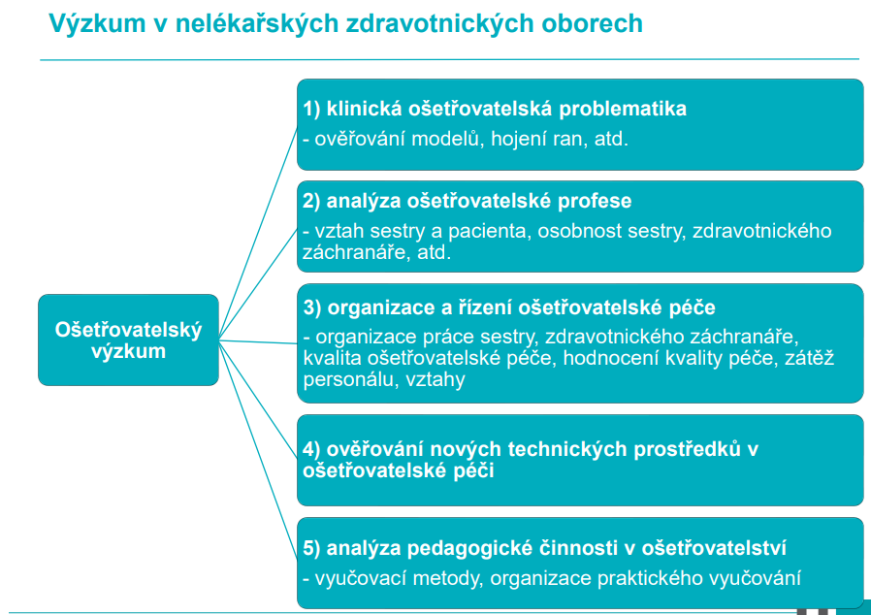

Slide 40
Vymezení termínu "výzkum v ošetřovatelství" a jeho specifika ve srovnání s výzkumem v jiných oblastech.
Výzkum v ošetřovatelství se zabývá systematickým a metodickým zkoumáním otázek souvisejících
s ošetřovatelskou praxí, péčí o pacienty a zdravotním prostředím. Má několik specifik ve srovnání
s výzkumem v jiných oblastech:
Specifika výzkumu
v ošetřovatelství
Objekt zkoumání:
ošetřovatelská praxe, role ošetřovatelů, interakce mezi ošetřovateli a pacienty, hodnocení symptomů, zvládání bolesti, komunikace s pacienty a jejich rodinami, péče o chronicky nemocné pacienty, prevence infekcí apod.
Cíle výzkumu:
zlepšit kvalitu ošetřovatelské péče, identifikovat účinné postupy, zlepšit bezpečnost pacientů a přispět k jejich spokojenosti.
Aplikovatelnost výsledků přímo na ošetřovatelskou praxi
a vylepšování péče.
Metody výzkumu:
kvalitativní, kvantitativní, smíšené
Etické aspekty:
ochrana soukromí pacientů, informovaný souhlas, respektování práv a dobře fungující etické komise

Slide 41
Důležitost výzkumu v ošetřovatelství pro vývoj zdravotní péče
  Zlepšení klinické praxe a pacientských výsledků prostřednictvím výzkumných poznatků.
  Identifikace a řešení problémů ve zdravotnické péči.
  Podpora inovace a implementace nových postupů a technologií.
  Vytváření důkazů pro podporu rozhodování ve zdravotnické péči.
  Vývoj a aktualizace ošetřovatelských standardů a směrnic.

Slide 42
Cíle výzkumu v ošetřovatelství
Zlepšení kvality ošetřovatelské péče a zvýšení bezpečnosti pacientů.
Identifikace účinných ošetřovatelských postupů a intervencí.
Zjištění potřeb pacientů a jejich spokojenost s péčí.
Rozvoj a inovace ošetřovatelské praxe a standardů.
Podpora rozhodování na základě důkazů (evidence-based practice).

Slide 43
Stavební kameny výzkumu v ošetřovatelství
Metapardigma ošetřovatelství
Holistická filozofie
osoba
prostředí
ošetřovatelství
zdraví
Biologické aspekty
Psychické aspekty
Sociální aspekty
Spirituální aspekty
Jedinec
Teorie lidských potřeb
Teorie motivace
Potřeba seberealizace
Potřeby estetické
Potřeby kognitivní
Potřeba jistoty a bezpečí
Potřeby fyziologické
Potřeba uznání a sebeúcty
Potřeba sounáležitosti a lásky
potřeba
motivační napětí
instrumentální
jednání
uspokojení potřeby

Slide 44
Co je a co není výzkum v ošetřovatelství
    Výstupy výzkumu v oše by měly hrát zásadní roli při rozhodování o ošetřovatelské péči.
    Výstup výzkumu musí ovlivňovat péči o zdraví jednotlivce/skupiny, nebo přispívat k rozvoji teoretických poznatků v ošetřovatelství.
    Výsledky by měly tvořit základnu pro tvorbu:
    Standardů ošetřovatelské péče
    Protokolů ošetřovatelských postupů a intervencí
    Klinických doporučení
Nejsložitější je odlišit, zda se zaměření výzkumu týká opravdu ošetřovatelství, nebo jiného příbuzného oboru např. medicíny.

Slide 45
Sestra ve výzkumu
Sestra výzkumník
Sestra spotřebitel
Studuje výzkumné zprávy.
Kriticky hodnotí výsledky výzkumu.
Uvážlivě aplikuje nové poznatky v klinické praxi.
Vytváří návrhy výzkumných projektů.
Je spoluřešitelka výzkumného záměru.
Pomáhá při sběru výzkumných dat.
Poskytuje informace o výzkumném záměru jeho účastníkům.
Sleduje efekt aplikace nových poznatků v klinické praxi.
Provádí výzkum.

Slide 46
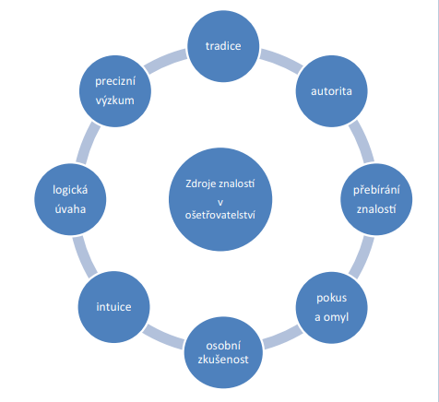
Zdroje znalostí v ošetřovatelství
V současnosti může všeobecná sestra využívat znalosti z osmi zdrojů: jde o znalosti generované na základě tradice, pomocí autority, přebíráním znalostí, metodou pokusu a omylu, na základě osobní zkušenosti, pomocí intuice, cestou logického uvažování a disciplinovaným výzkumem.

Slide 47
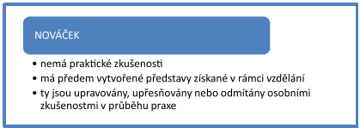
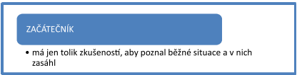
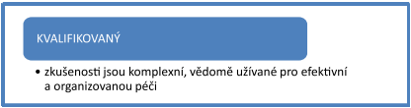
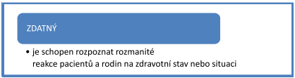
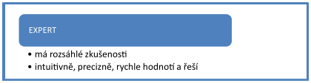
Úrovně klinických zkušeností a expertízy

Slide 48
Teoretická základna ošetřovatelství
Témata týkající se ošetřovatelské profese
Téma týkající se příjemce ošetřovatelské péče
Hodnocení kvality a efektivity péče a vývoj jejich integrujících metodologií.
Vědecky podložená péče o jednotlivce, rodiny skupiny všech věkových sociálních a kulturních skupin.
Ověřování nových technických a měřících prostředků v ošetřovatelské péči.
Spokojenost ošetřovatelského personálu.
Role a funkce sester – analýza historických i současných faktorů podporující profesní růst sester.
Spokojenost příjemců ošetřovatelské péče.
Organizace a řízení ošetřovatelské péče, klasifikace fenoménů ošetřovatelské péče.
Ochrana principů etiky.
Analýza pedagogické činnosti, vzdělávání v ošetřovatelství.
Produktivita.
Redukce omylů a chyb.
Snižování nákladů.
Prevence a léčba.
Zdravý životní styl.
Trvalá a efektivní péče o ohrožené skupiny obyvatel (např. senioři, děti s VVV, kulturní etnika, mentálně postižení, chudí).
Paliativní péče.
Kvalita života.

Slide 49
Metodologie, metodika, metoda
Metodologie – nauka o metodě, způsob kterým se poznává.
Metodika – konkrétní realizace výzkumu, využití různých metodika technik.
Metoda – cesta, či způsob, kterým je výzkumné šetření realizováno.
Technika – konkrétní způson, či nástroj, kterým jsou data sbírána.

Slide 50
Typy výzkumu
Klinický výzkum
Klinický výzkum se zaměřuje na zkoumání účinnosti a bezpečnosti léčebných postupů, diagnostických testů a terapií.
Výzkum založený na důkazech (evidence-based research)
výzkum založený na důkazech je procesem sběru, hodnocení a aplikace nejlepších dostupných důkazů k podpoře rozhodování ve zdravotní péči.
Zahrnuje systematické přehledy literatury, metaanalýzy a hodnocení kvality a relevance vědeckých studií.
Výzkum zaměřený na ošetřovatelskou praxi
Tento typ výzkumu se soustředí na zkoumání a posouzení ošetřovatelské praxe, intervencí a strategií.
Cílem je zlepšit kvalitu ošetřovatelské péče a poskytnout ošetřovatelům důkazy a nástroje pro efektivní poskytování péče.
Jeho cílem je poskytnout důkazy o tom, jaké metody péče jsou nejlepší pro pacienty.
Klinický výzkum může zahrnovat randomizované kontrolované studie (RCT), kohortové studie, případové studie nebo metaanalýzy.
Cílem je poskytnout ošetřovatelům nejaktuálnější a nejúčinnější informace pro rozhodování ve své praxi.
Výzkum zaměřený na ošetřovatelskou praxi může zahrnovat hodnocení ošetřovatelských intervencí, vývoj nových postupů, evaluaci ošetřovatelských programů nebo identifikaci optimálních způsobů péče.
Tyto různé typy výzkumu jsou vzájemně propojeny a navzájem se doplňují, přičemž jejich společným cílem je poskytnout důkazy a informace pro zlepšení ošetřovatelství a kvality péče.

Slide 51
Druhy výzkumu dle:
VZTAH K REALITĚ A OBJEKTIVNÍ SKUTEČNOSTI
ÚČELNOST
ROZSAH
komplexní
parciální
teoretický výzkum: obohacení základny oboru
empirický výzkum: výzkum založen na zkušenosti, cílem je změna ošetřovatelské reality
klinický výzkum: klinické prostřední (přímo na pacienta)
epidemiologický výzkum: zkoumání různých jevů ve společnosti
POUŽITÁ METODIKA
kvalitativní
kvantitativní
historický výzkum: historický komplex

Slide 52
Plánování výzkumného projektu
Fáze | Aktivity |  | Fáze | Aktivity
Fáze plánování | Výzkumný proces Formulace klinické otázky Systematické vyhledávání existujících vědeckých důkazů, diskuse s experty Setkání s klíčovými odborníky pro rozhodnutí o klinické otázce, hypotéze, designu studie, rozpočtu a participantech |  | Vlastní výzkum | Aktivity projektového týmu Výběr souboru Zařazení souboru Intervence Sledování Sběr dat Zpracování dat
Příprava výzkumu | Výzkumné úkoly Rozpočet Zdroje financování Schválení etickou komisí Protokol Informované souhlasy Sběr dat Formulář na sběr dat Průzkum/ohniskové skupiny Příprava dokumentace Zařazující/vyřazující kritéria Časový plán Design studie Soubor Rozdělení úkolů |  | Po ukončení výzkumu | Sběr dalších dat Analýza dat Zhodnocení výsledků Příprava abstraktu a publikace Diseminace výsledků
Marečková (2015)

Slide 53
Děkuji za pozornost

Slide 54
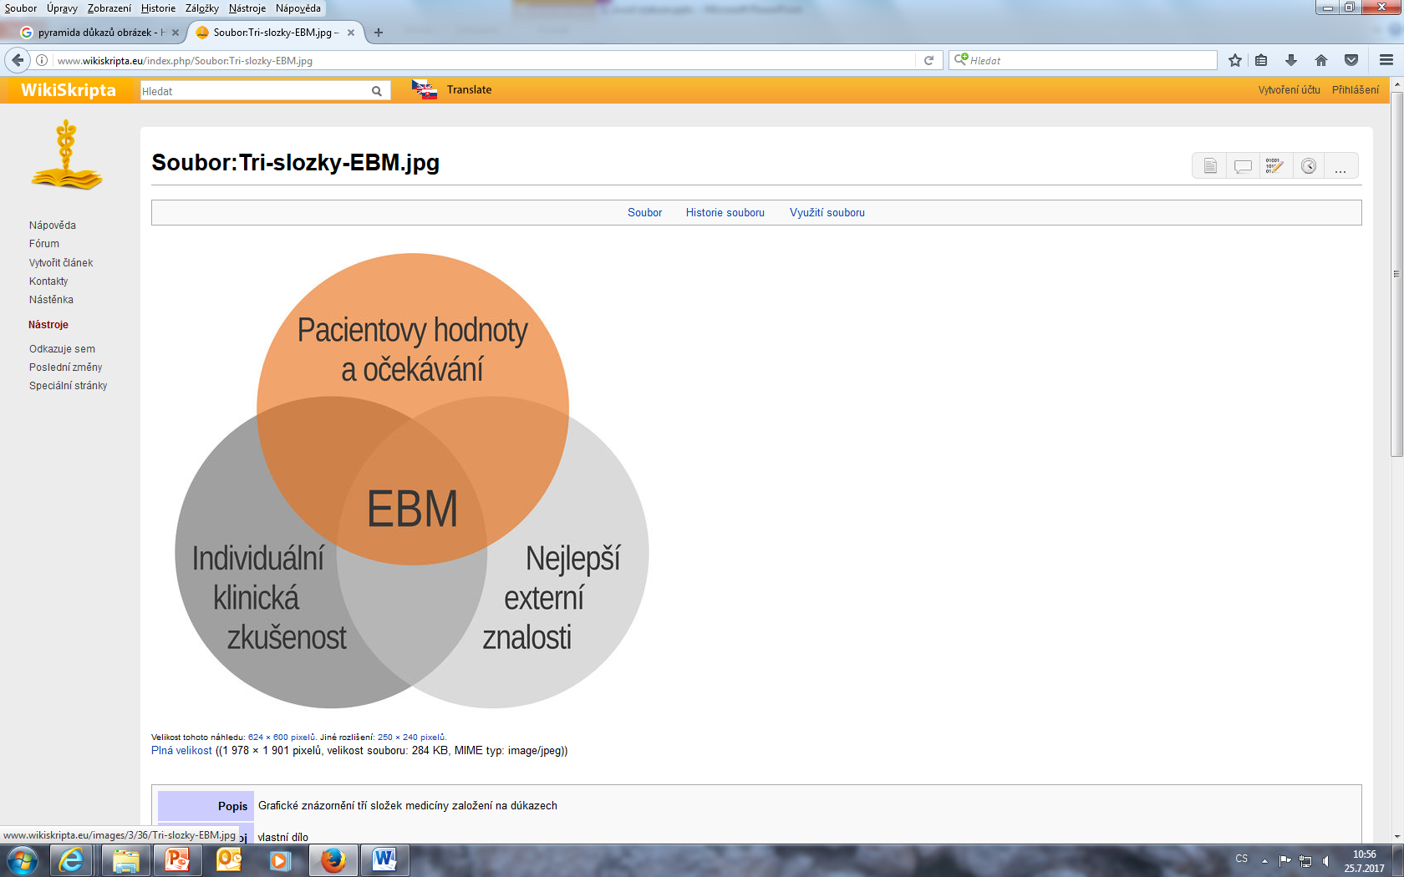


PRAXE ZALOŽENÁ NA DŮKAZECH
Evidence Based Medicine (EBM)
Medicína založená na důkazech
Evidence Based Practice (EBP)
Praxe založená na důkazech
Evidence Based Nursing (EBN)
Ošetřovatelská praxe založená na důkazech

Slide 55
PRAXE ZALOŽENÁ NA DŮKAZECH
Posouzení situace
Formulace klinické otázky
Hledání nejlepších důkazů
Kritické posouzení dohledaných důkazů
Aplikace do praxe
Hodnocení
slouží k racionální aplikaci výsledků výzkumu do praxe.
Prioritně je tedy určen pro spotřebitele výzkumu.
Jednotlivé kroky mohou být inspirací při tvorbě výzkumného záměru.

Slide 56
1 krok: posouzení situace
Posouzení konkrétní klinické situace. Snaha o maximální benefity pro všechny zúčastněné strany.
Posouzení zohledňuje:
Pacienta
Zdravotníky
Zdravotnický systém

Slide 57
Formulace přesné/jasné otázky
2 krok: formulace klinické otázky
O nejasné otázce nelze jasně přemýšlet!
Když se v praxi setkáte s nějakým problémem, musíte formulovat přesnou otázku, abyste mohli vyhledat relevantní výzkum, který vám na ni odpoví.
Formulace přesné otázky je základem pro praxi založenou na důkazech (EBP).

Slide 58
PICO
Tvorba otázky na kterou lze odpovědět
PICO je nástroj pro sestavení rešerše literatury
nástroj, který vám umožní vyhledat informace týkající se klinické situace, se kterou se setkáte
klinický nástroj, který vám pomůže transformovat informační potřebu na zodpověditelnou klinickou nebo výzkumnou otázku - takže můžete najít cestu do oceánu lékařské literatury

Slide 59
Standardizovaný formát klinické otázky PICO(TS) a PECO(TS)
SPECIFIKACE OSOBY
Jak se dá popsat skupina jedinců?
Čím lépe specifikujeme osobu tím relevantnější výsledek získáme)
INTERVENCE
OBLALST ZÁJMU
Co je možné považovat za hlavní jev/intervenci?
EXPOZICE
Vystavení působení
Jaké jsou alternativy intervence?
Co chci zjistit?
Za jak dlouho?
Není povinnou součástí formulace.
Jaké je prostředí?
Není povinnou součástí formulace
Specifikace prostředí je někdy již součástí specifikace populace.
Jindy je její specifikace nezbytná (např. srovnání dvou pracovišť)
I
INTERVENCE
E
EXPOZICE
O
VÝSLEDEK
(OUTCOMES)
T
ČAS
(TIME)
S
PROSTŘEDÍ
(SERRING)
C
SROVNÁNÍ
(COMPARSION)
P
POPULACE

Slide 60
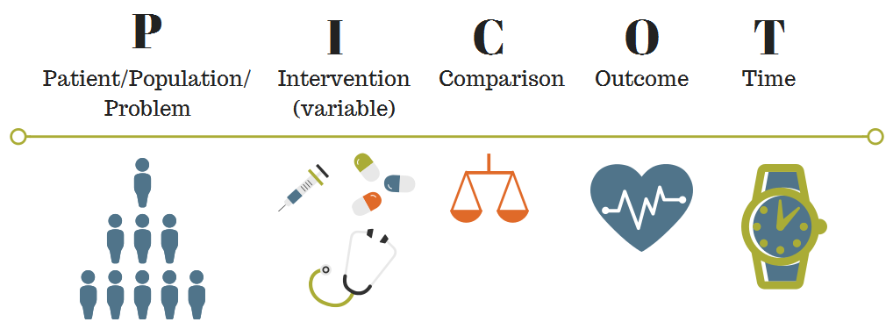

Slide 61

Kategorie klinické otázky
terapie: účinnost a/nebo riziko určité léčby.
diagnóza: přesnost/užitečnost diagnostického nástroje/testu; použití u konkrétního pacienta
etiologie/poškození: příčiny nebo rizikové faktory nemoci nebo stavu
prognóza: pravděpodobný výsledek, progrese, přežití nemoci, pravděpodobnost výskytu atd.
incidence a prevalence: výskyt onemocnění v určité populaci
smysluplnost: zkušenosti nebo interpretace pacientů s určitým onemocněním/léčbou

Slide 62
Typy klinických otázek - struktura
P Populace | I Intervence | C Srovnání (comparsion) | O Očekávaný výsledek (outcomes) | kvantitativní výzkum, kvalitativní výzkum
P Populace | E Expozice | C Srovnání (comparsion) | O Očekávaný výsledek (outcomes) | kvantitativní výzkum, kvalitativní výzkum
P Populace | I Indexový test | R Referenční test | D Diagnóza zájmu | Přesnost diagnostického testu kvantitativní výzkum
P Populace | E Expozice | O Očekávaný výsledek (outcomes) | Popisuje vliv vystavení nezávislé proměnné na výskyt závislé proměnné – outcomes Jak vliv má krevní skupina pacienta na výskyt TEN?
P Populace | I Fenomén zájmu (phenomena of Interest) | Co Kontext (context) Specifikace, geografická, rasová, genderová…. | Popisuje aspekty fenoménu zájmu v určitém kontextu (např. specifikace geografická, genderová) kvalitativní výzkum Jak se žena v produktivním věku vyrovnává s rakovinou prsa? Jaké jsou pocity zdravotníků při poskytování péče o pacienta v terminální fázi nemoci na jednotce intenzivní péče?
Po Populace | Co Koncept (concept) | Co Kontext (context) Specifikace, geografická, rasová, genderová…. | SCOPINGOVÁ otázka V případě popisu nově vznikajícího nebo nekoherentního vědeckého důkazu. Mají širší oblast zájmu (koncept) kvantitativní výzkum, kvalitativní výzkum Jaký je efekt vakcinace proti SARS-CoV-2 u zdravých jedinců v produktivním věku?

Slide 63
Typy klinických otázek-2
Otázka | Typ otázky | Popis
Co mám s touto nemocí nebo problémem dělat? | Effectiveness question Otázka na účinnost | Zjišťuje, která intervence je vzhledem k pacientovi/klientovi a jeho zdravotnímu problému nejúčinnější.
Trpí tato osoba touto nemocí nebo problémem? | Diagnostic question Diagnostická otázka | Identifikuje příčinu, povahu příznaků zdravotního stavu, situace nebo problému. Snaží se určit, který diagnostický test je nejpřesnější při odhalování určité patofyziologie.
Kdo bude čelit této nemoci nebo problému? | Prognostic question Prognostická otázka | Identifikuje pravděpodobnost vztahu nebo výsledku onemocnění a určuje vyhlídky na vyléčení na základě závažnosti onemocnění nebo příznaků.
Co je příčinou tohoto problému? | Etiological/risk question Etiologická/riziková otázka | Určuje pravděpodobnost vzniku onemocnění nebo komplikací při působení určitých vnějších faktorů.
Který zásah bude levnější a zároveň stejně účinný? | The question of cost-effectiveness Otázka nákladové efektivity | Zjišťuje, zda lze při stejném pozitivním účinku léčby nebo postupu snížit náklady, nebo zda lze pacientům/klientům poskytnout větší prospěch při stejných nákladech.
Jaké má člověk zkušenosti, jak prožívá nemoc nebo problém, jaké strategie volí. | Question asking about experiences/ strategies Otázka, která se ptá na zkušenosti/strategie | Hodnotí smysluplnost, vhodnost nebo proveditelnost zkoumaného jevu pro jednotlivce nebo skupinu. Zde vstupujeme do oblasti kvalitativního výzkumu, přičemž nejčastěji používanými metodami jsou fenomenologie, zakotvená teorie a etnografie.

Slide 64

3 krok: hledání nejlepších důkazů
Volba vyhledávače
  Google, SCOPUS, Web of Science, Medline, CINAHL…
  Využití vyhledávače v KUK
Stanovení klíčových slov na základě formulace klinické otázky PICO(T)
  Anglicky
  Česky
Stanovení limitů vyhledávání
Rok vydání
Jazyk
Strukturovaný abstrakt nebo full text …

Slide 65
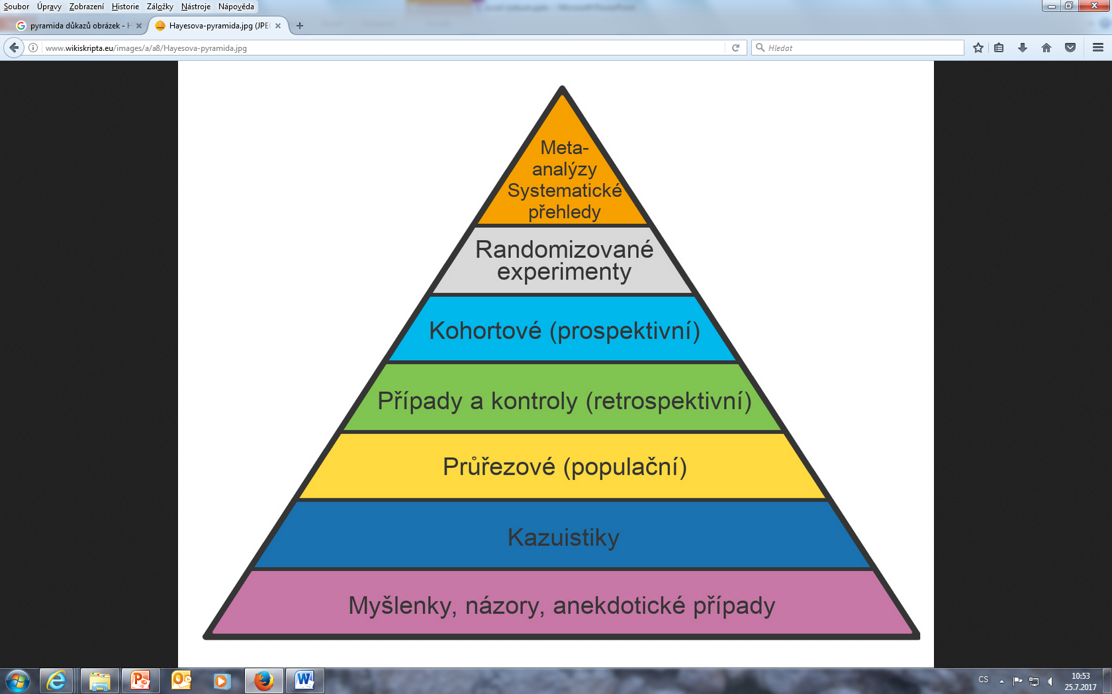
4 krok: kritické posouzení důkazů
Rozhodování o síle (validitě a reliabilitě) důkazů.
Ideální stav: více posuzovatelů vybírá dle předem stanovených parametrů, které informace jsou validní a relevantní
Zdroje informací, které vyberou všichni se uplatní k tvorbě výstupu
Hayesova pyramida evidence důkazů
(Čím výš, tím větší váha důkazu)
Posuzované parametry
Relevantnost uvedených zdrojů
Rok výzkumu
Metodologie
Charakteristika cílového souboru
Sběr dat a jejich analýza
Závěry a interpretace

Slide 66
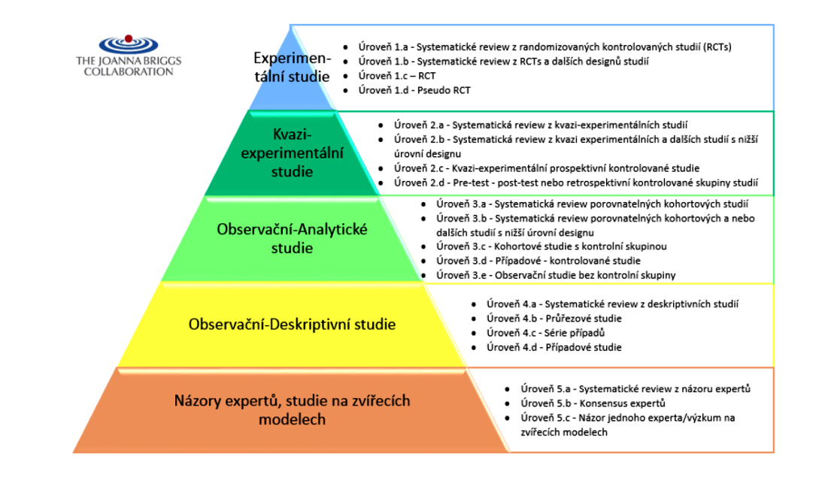
Marečková (2015) - https://cebhckt-jbi.med.muni.cz/res/file/publications/monographs/mareckova-2015-zdravonictvi-zalozene-na-dukazech.pdf

Slide 67
5 krok: aplikace důkazů
Aplikace důkazů v konkrétním klinickém prostředí
.
Aplikace zohledňuje:
Klinické prostředí
Preference pacienta a jeho blízkých
Klinické zkušenosti sestry
6 krok: zhodnocení
Hodnocení efektivnosti a účinnost aplikace důkazu v klinické praxi.

Slide 68
Klinické doporučené postupy = KDP
Systematicky vytvářená stanoviska usnadňující rozhodnutí o vhodné a přiměřené zdravotní péči v určité klinické situaci.
Formulace na základě poznatků definovaných prostřednictvím EBM, EBP, EBN.
Kvalita KDP je závislá na postupu procesu EBM, EBP, EBN.

Slide 69
https://www.youtube.com/watch?v=Vj4s6izIphA
https://www.youtube.com/watch?v=hWUu3wsJKnk&t=65s

Slide 70
Zdroje
BÁRTLOVÁ S., SADÍLEK P., TÓTHOVÁ V. Výzkum v ošetřovatelství. Brno, Národní centrum ošetřovatelství a nelékařských zdravotnických oborů, 2008. ISBN 978-80-7013-467-2.
BRABCOVÁ, J a kol. Skoč! Aneb reálný život, Plzeň: Grafia 2005, ISBN 80 -902340-7-9
http://knihovna.upol.cz/lf (vzdělávání, DSP).
DISMAN, M. Jak se vyrábí sociologická znalost. Karolinum, Praha 1993, 2005.
FARKAŠOVÁ, D. A kol. Výzkum v ošetrovatelstve. Martin: Osveta, 2006.
ISBN 80-80632-286.
HENDL, J. Kvantitativní výzkum: základní metody a aplikace. Praha: Portál, 2005. ISBN 80-7367-040-2.
HUŠÁK, V. Jak napsat publikaci? Jak připravit prezentaci?, Olomouc: LF UP 2007, ISBN 978-80-44-1736-3.
CHRÁSKA, M. Metody pedagogického výzkumu: základy kvantitativního výzkumu. Praha: Grada Publishing, 2007. ISBN 978-80-247-1369-4.
KUTNOHORSKÁ, J. Výzkum v ošetřovatelství. Praha: Grada, 2009. ISBN
978-80-247-2713-4.
Marečková (2015) - https://cebhckt-jbi.med.muni.cz/res/file/publications/monographs/mareckova-2015-zdravonictvi-zalozene-na-dukazech.pdf
MAZALOVÁ, L. Kapitoly z výzkumu v ošetřovatelství, Olomouc: Fakulta zdravotních věd 2016. Dostupné: http://old.fzv.upol.cz/fileadmin/user_upload/FZV/DSP_Osetrovatelstvi/Skripta/Kapitoly_z_vyzkumu_v_osetrovatelstvi.pdf
PLEVOVÁ I, et al. Ošetřovatelství. I Praha: Grada, 2011. ISBN 9788024735573.
PUNCH, K. Úspěšný návrh výzkumu. Translated by Jan Hendl. Vyd. 1. Praha: Portál, 2008. 230 s. ISBN 9788073674687.
ŽIAKOVÁ, K et al. Ošetrovateľstvo teóra a vedecký výzkum, Martin: Osveta 2003, ISBN 80-8063-131-X
http://www.e-metodologia.fedu.uniba.sk/index.php/o-ucebnici/ako-citovat.php
https://www.google.cz/search?q=Testov%C3%A9+krit%C3%A9rium&ie=utf-8&oe=utf-8&client=firefox-b-ab&gfe_rd=cr&dcr=0&ei=GEe6WeTHCKGE8QfBkYXoCQ
http://home.ef.jcu.cz/~birom/stat/cviceni/09/p_value.pdf

